Slide 1


Presentación Técnica
Notes:
Speaker: Pacho

Slide 2
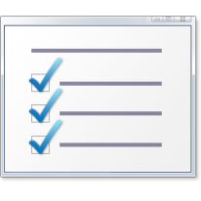
Agenda
Objetivo y Alcance
Casos de Uso
Diseño
Arquitectura
Interfaz de Entrada/Salida
Tecnologías
Preguntas
Notes:
Speaker: Pacho

Slide 3
El Proyecto
Objetivo
Automatizar las tareas de mantenimiento, como riego, iluminación y calefacción
Mejorar la calidad de vida de los animales
Mejorar la administración
Alcance
Automatizar las acciones de riego, iluminación y calefacción de acuerdo a valores deseados
Automatizar la alimentación de acuerdo a frecuencias configuradas
Notificación de estado a responsables de animales
Notes:
Speaker: Pacho

Slide 4

Casos de Uso: Administrador y Data Entry
Volcar Encuesta
Data Entry
Configurar Estadísticas de Animales
Setear Condiciones de Ambientes
Consultar Información de Animales
Administrador
Notes:
Speaker: Pacho

Slide 5
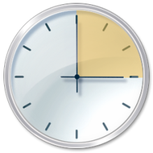
Casos de Uso: Temporal
Alimentar
Regar
Temporal
Controlar Ambiente
Iluminar
Calefaccionar
Informar sobre Vacunación
Notes:
Speaker: Pacho

Slide 6
Diagrama de Clases: Dominio
Notes:
Speaker: Ale

Slide 7
Diagrama de Capas
Notes:
Speaker: Ale

